Slide 1

Microbit
Játékos bevezetés a programozásba
Készítette: Szalontai István

Slide 2
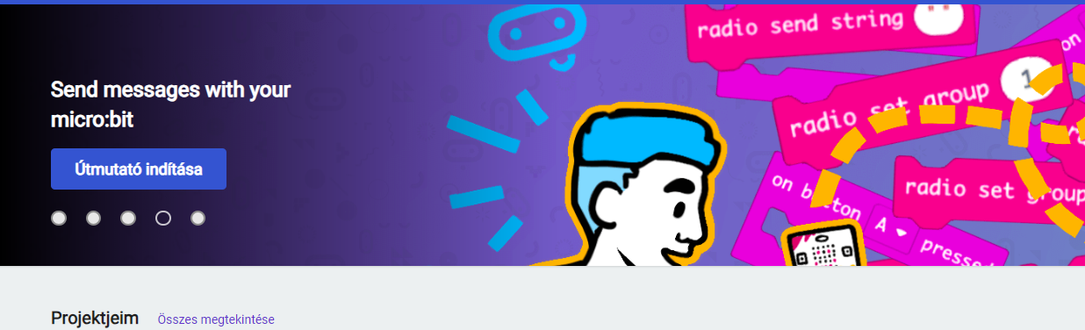
Bevezetés
https://makecode.microbit.org/

Slide 3
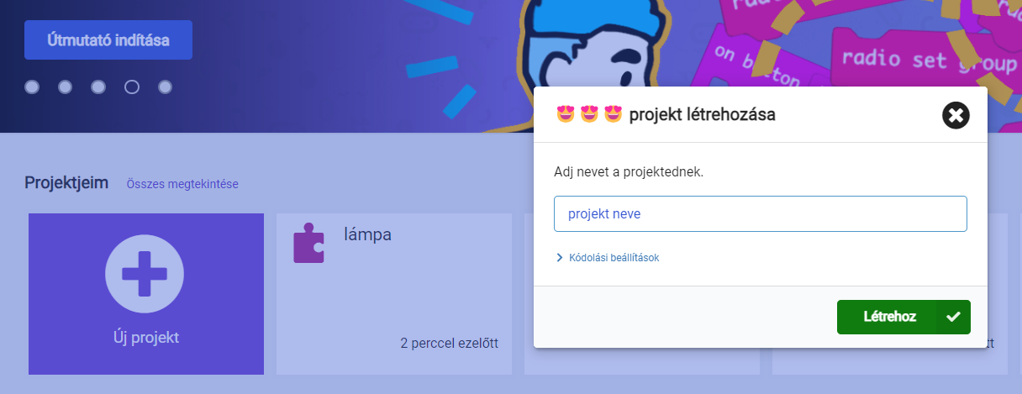
Projekt létrehozása

Slide 4
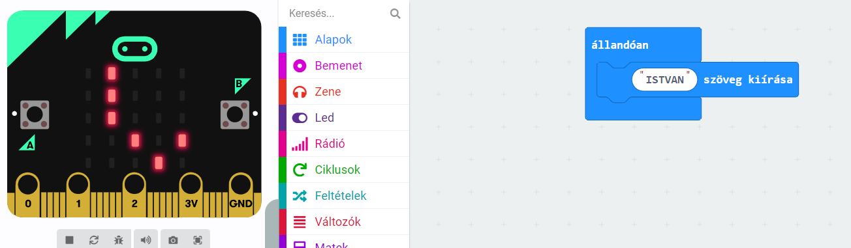
Névtábla

Slide 5
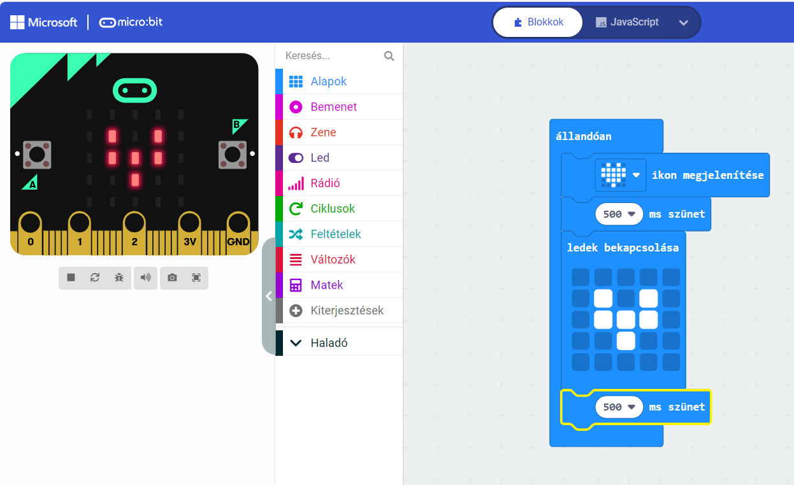
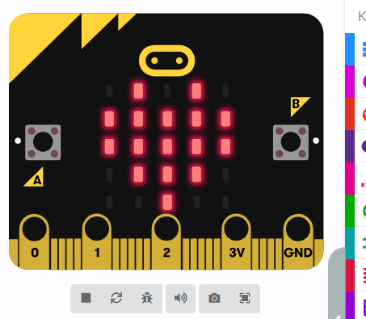
Dobogó szív

Slide 6
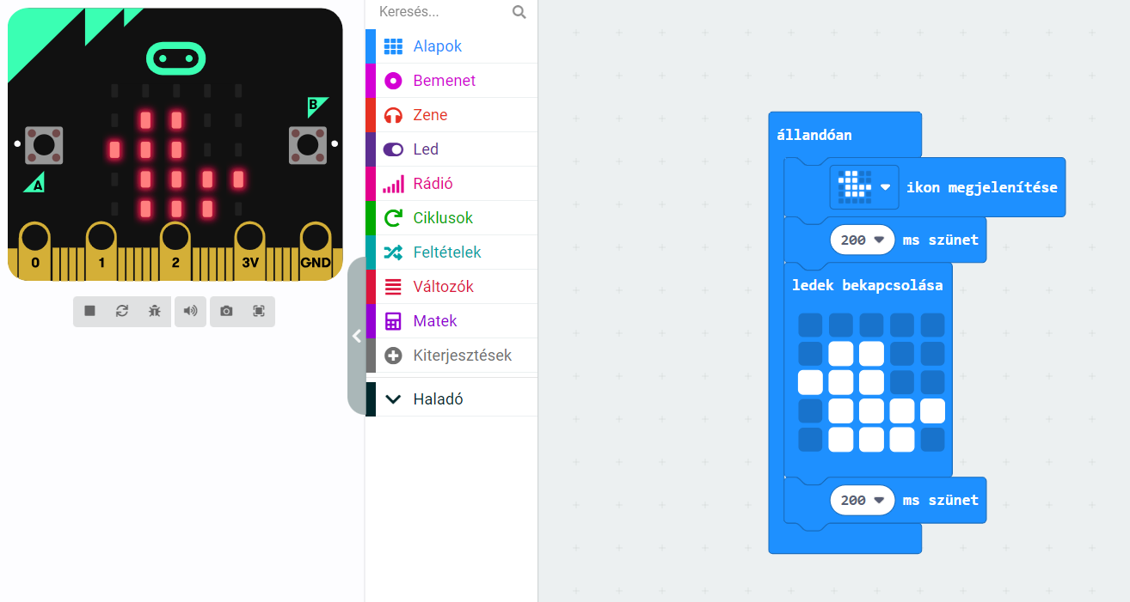
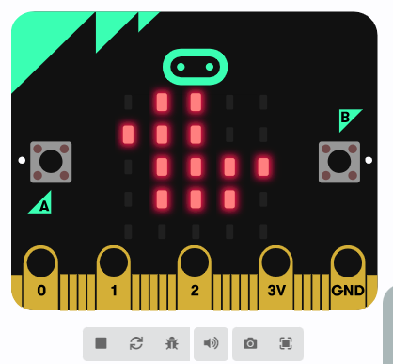
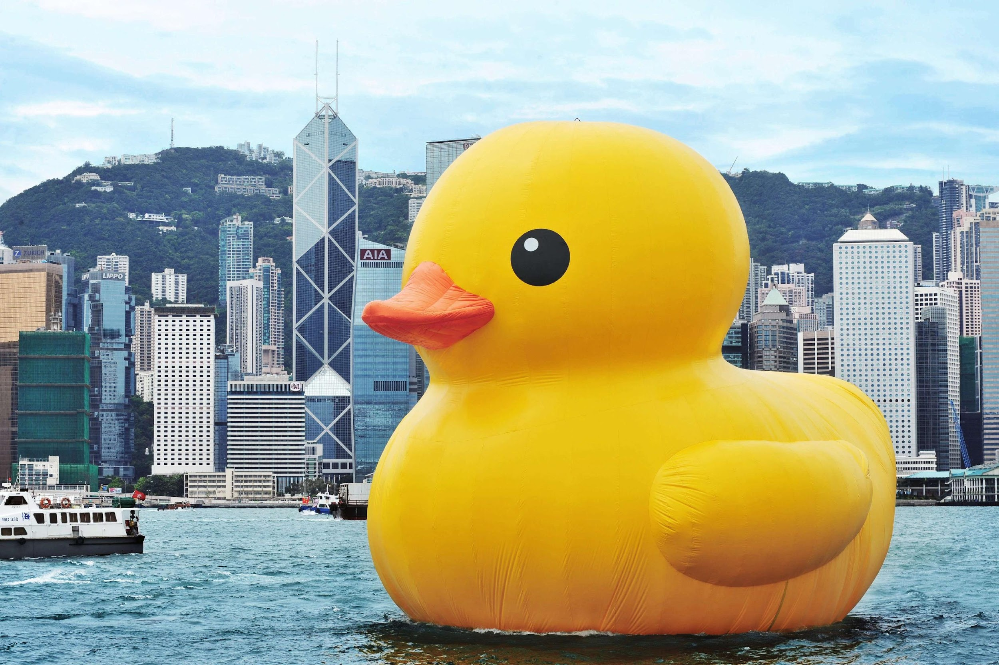
Úszó kacsa

Slide 7
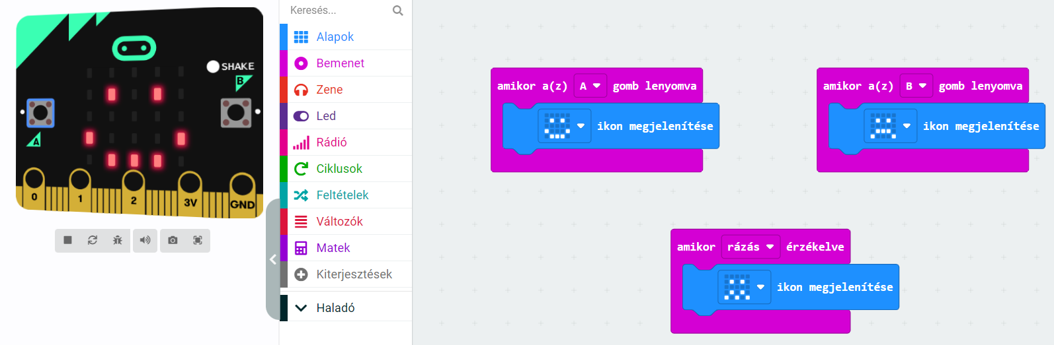
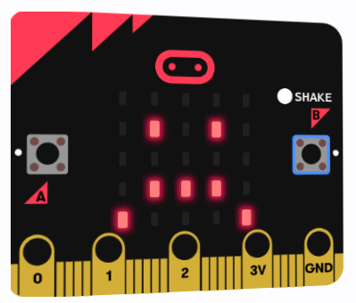
Kedv mutató

Slide 8
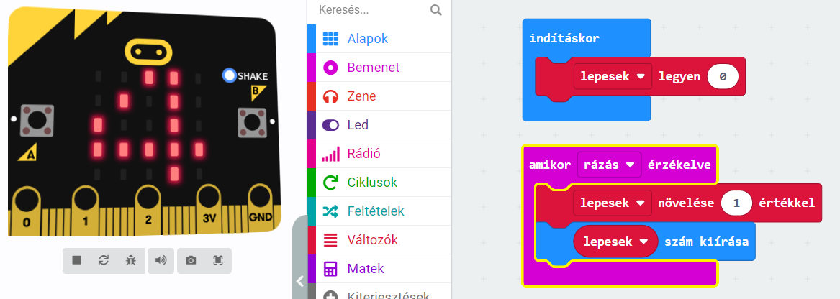

Lépés számláló

Slide 9
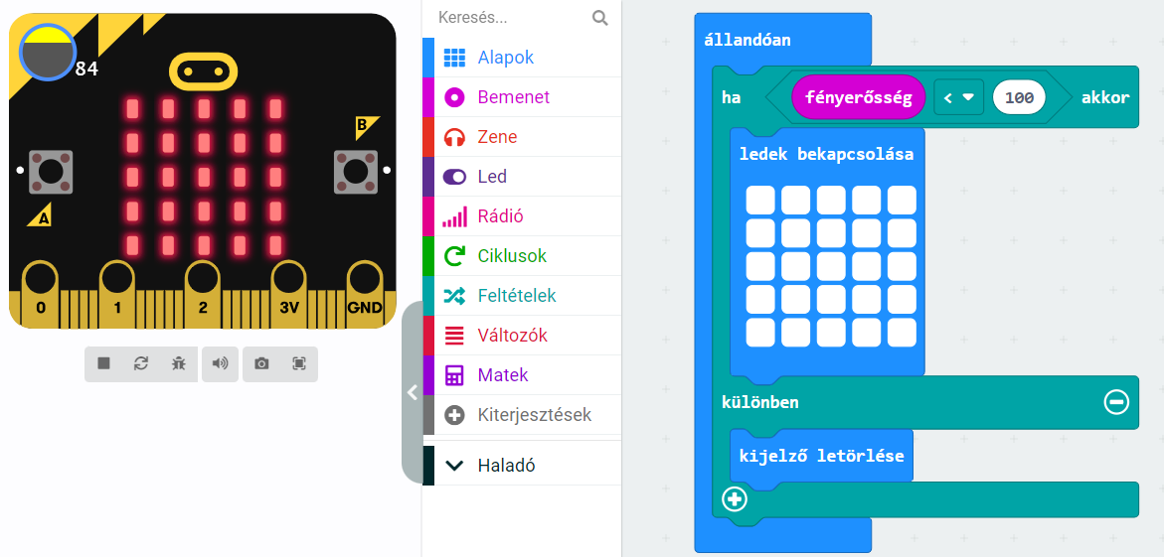
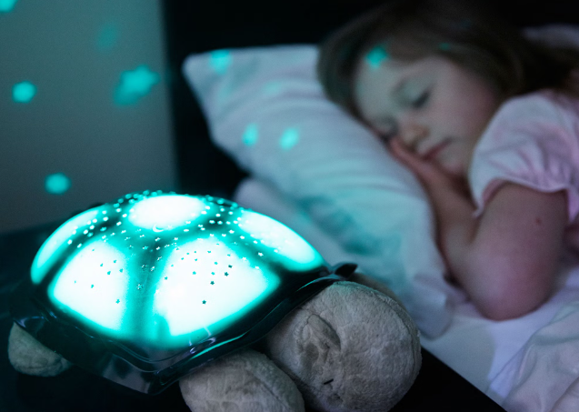
Éjszakai világítás

Slide 10
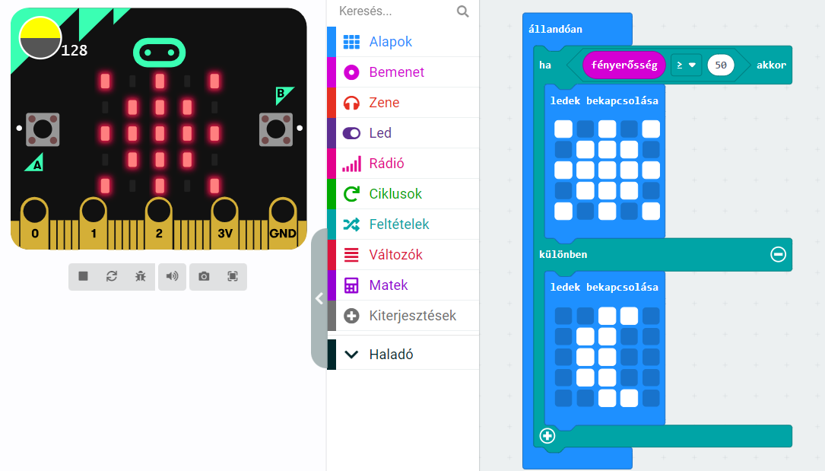
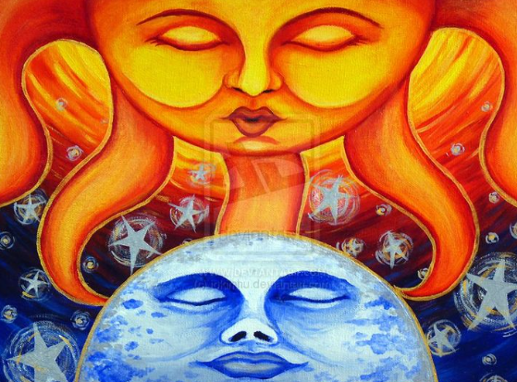
Napszak mutató (hasonló az előzőhöz)

Slide 11
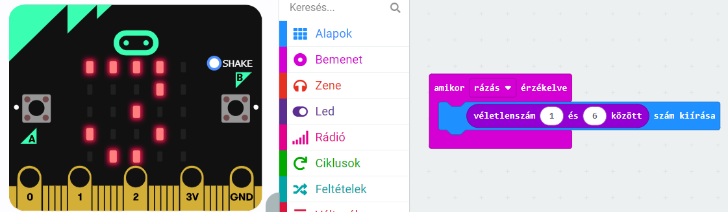
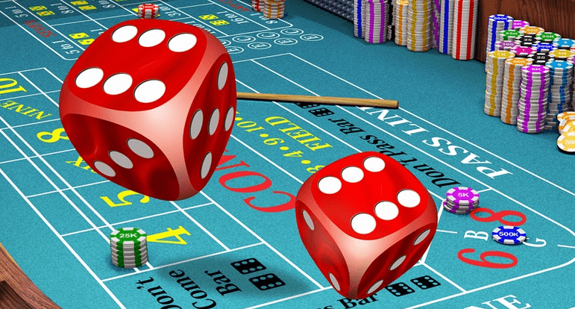
Dobókocka

Slide 12
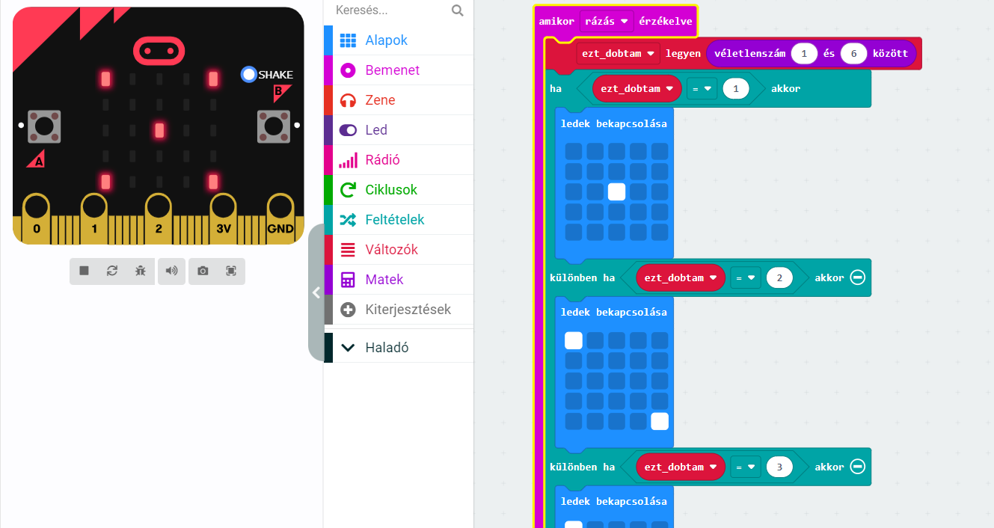
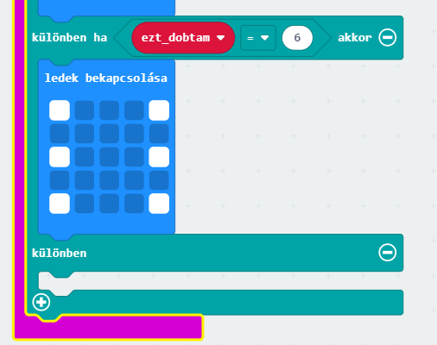
Dobókocka II

Slide 13
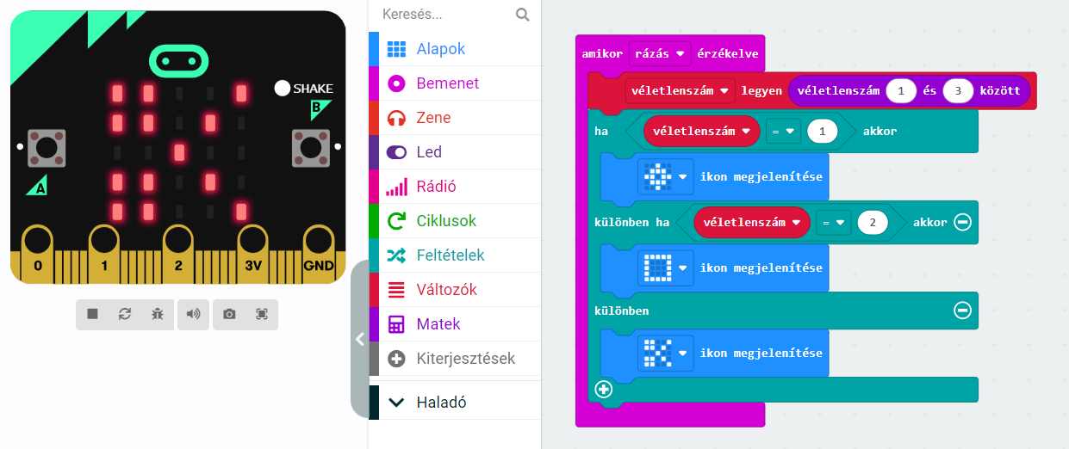
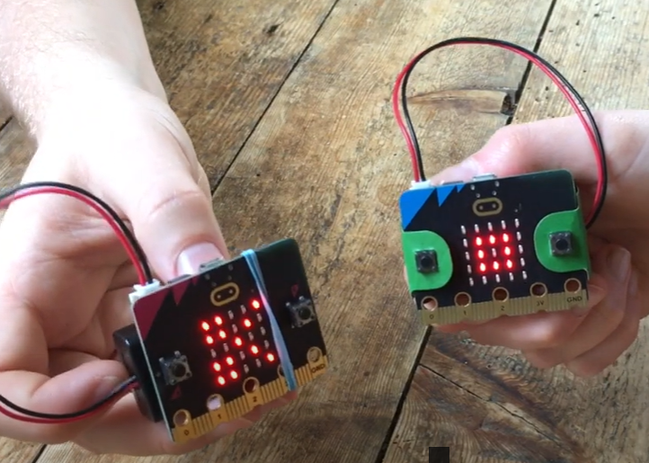
Kö-papír-olló
Rock paper scissors introduction - YouTube

Slide 14
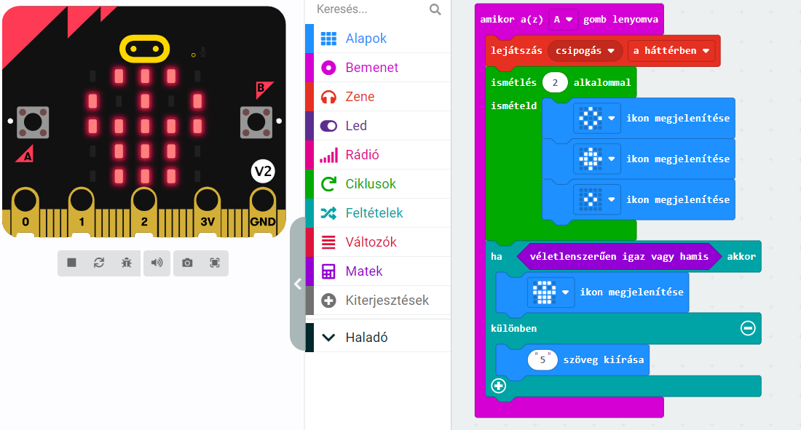

Fej vagy írás

Slide 15
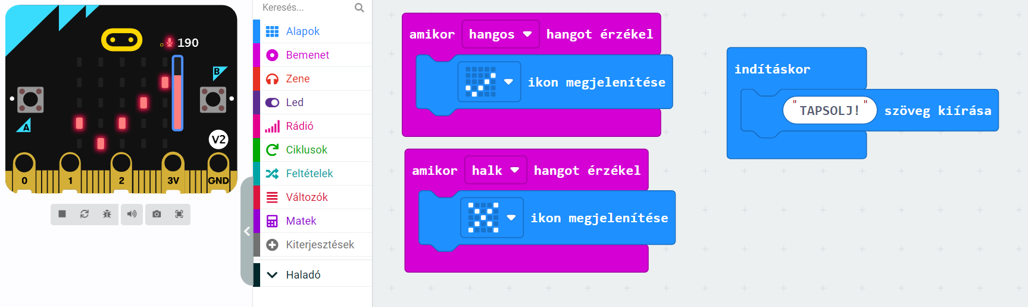

Tapsolás mérő

Slide 16
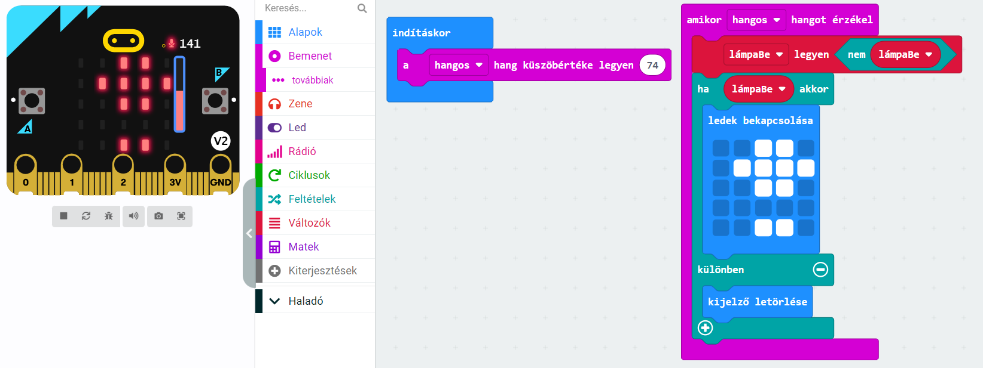

Tapsolásra fel- lekapcsolódó lámpa

Slide 17
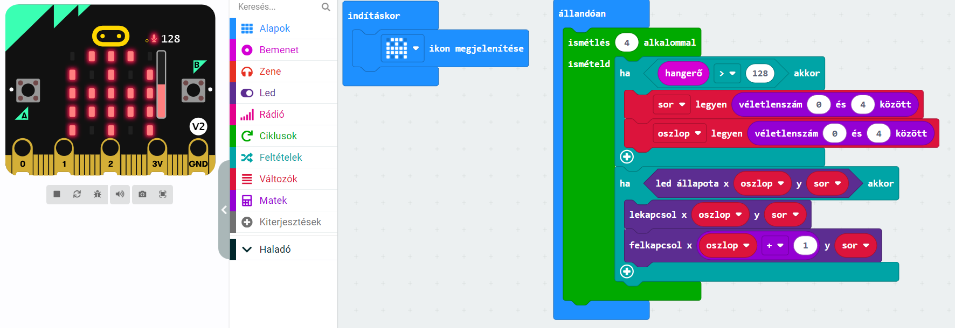

Szelleműző

Slide 18
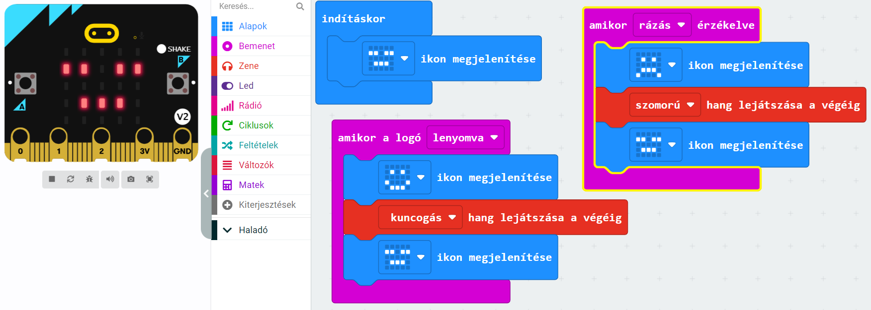
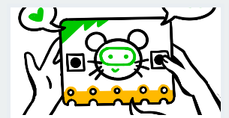
Cyrus a hörcsög

Slide 19
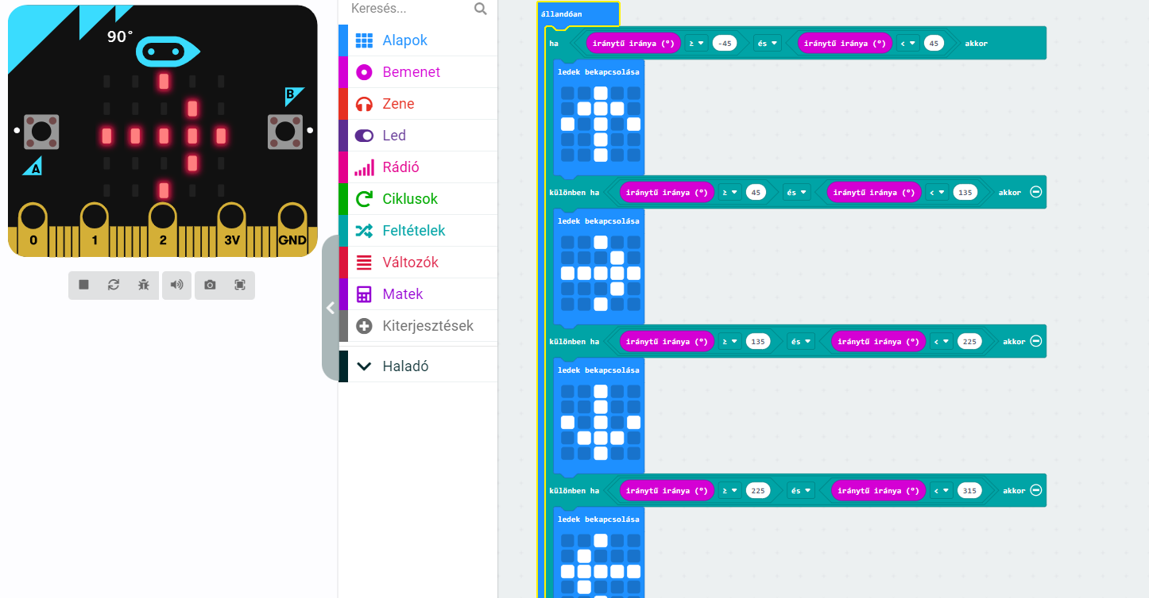

Iránytű

Slide 20
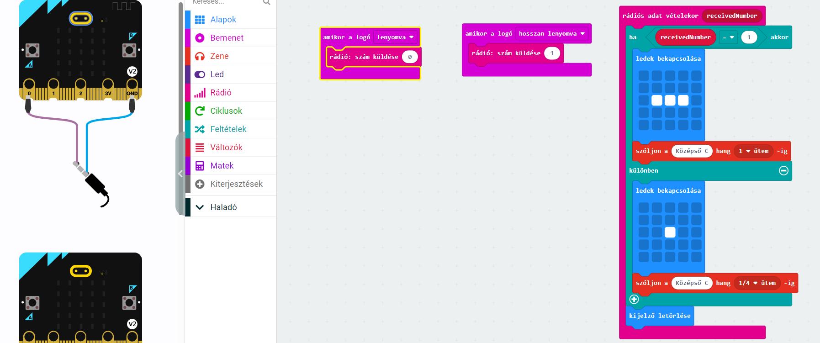

Morze chat

Slide 21
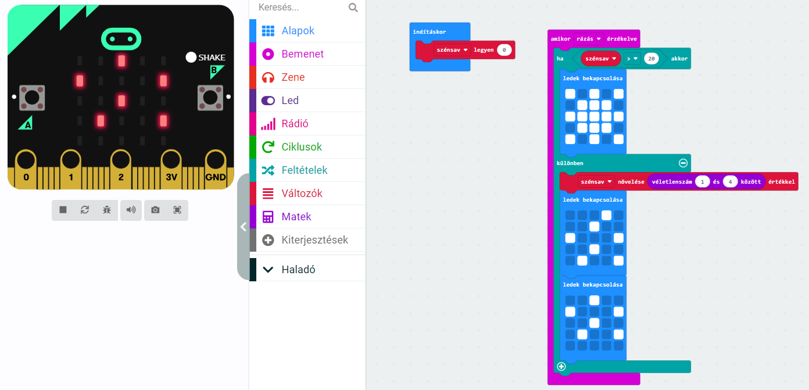

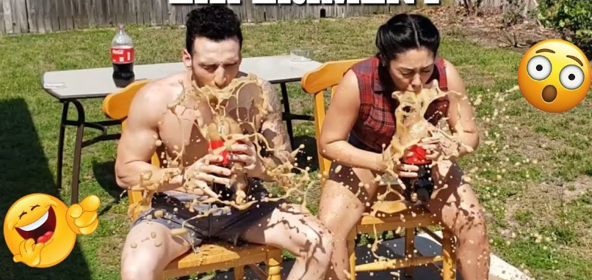
Rázd fel a palackot! (játék)

Slide 22
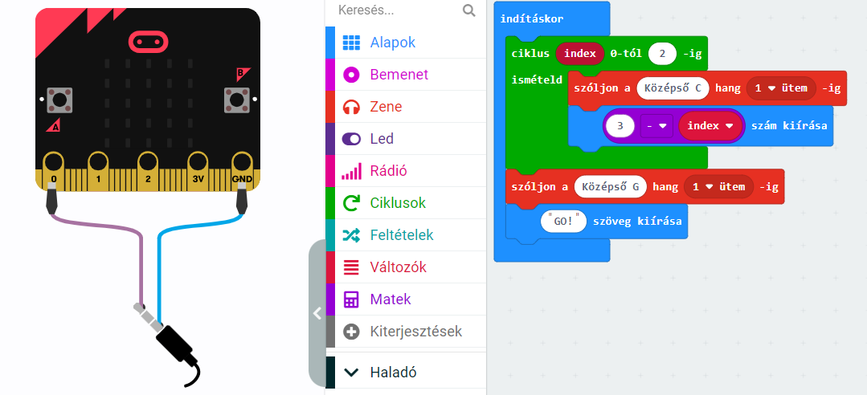
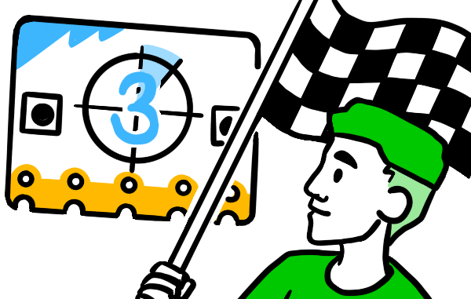
Vigyázz-Kész-Rajt!

Slide 23
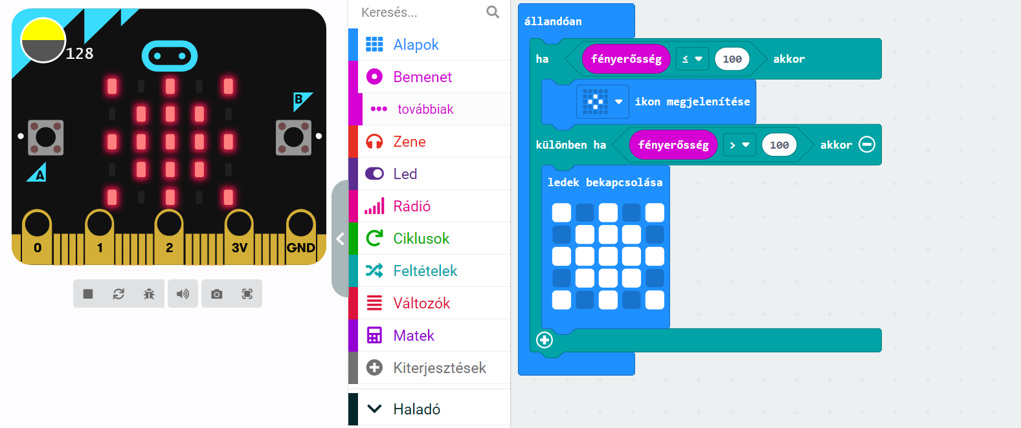
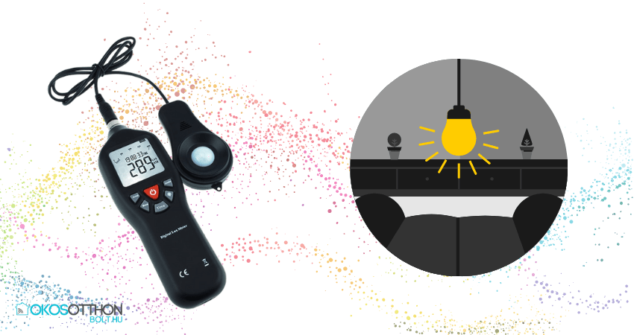
Elég világos a szoba?

Slide 24
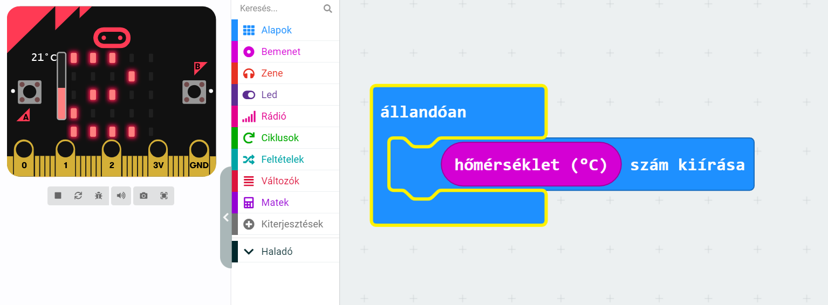
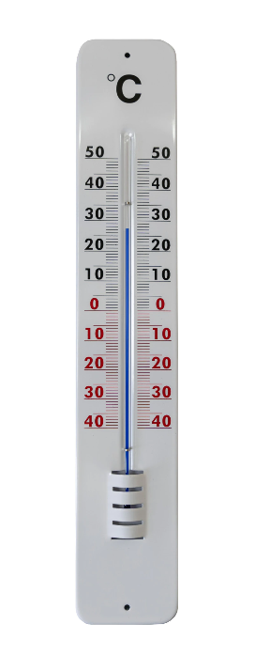
Hőmérő 1.

Slide 25
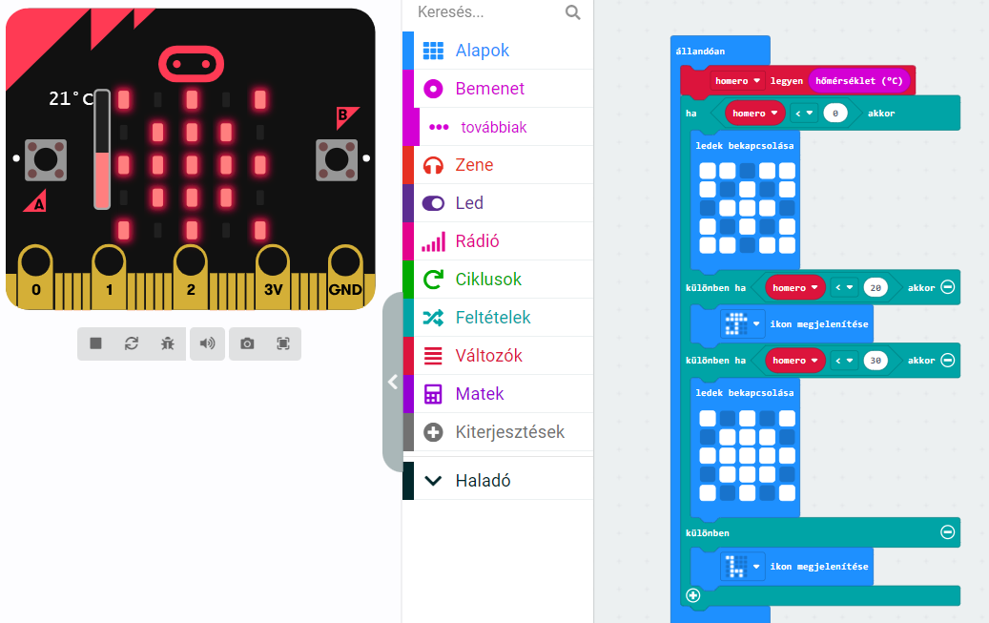

Hőmérő 2.

Slide 26
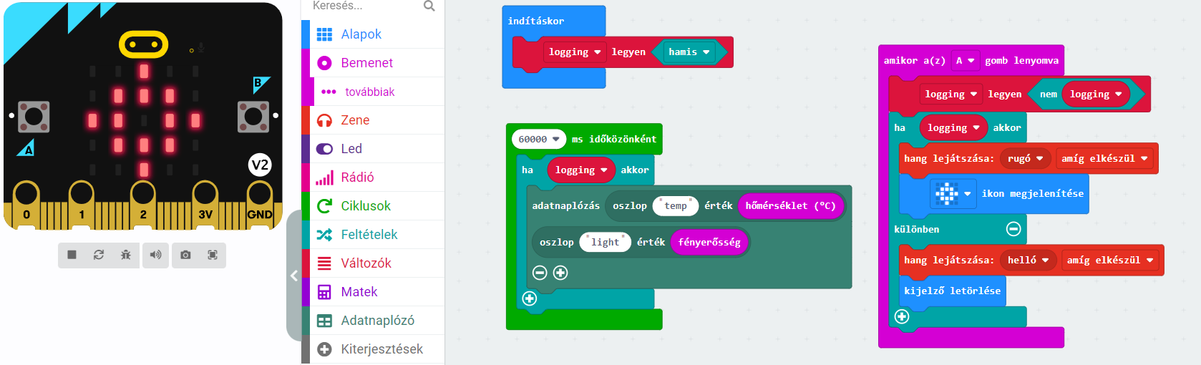
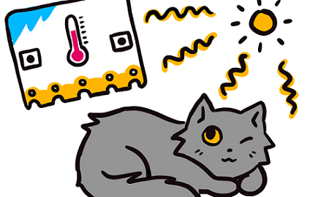
Adat rögzítés Lychee cicusnak 1/2

Slide 27
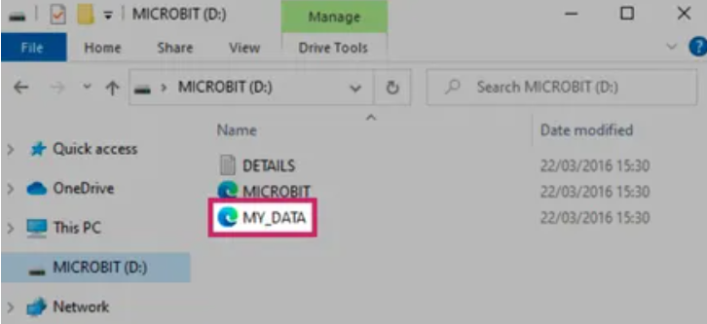
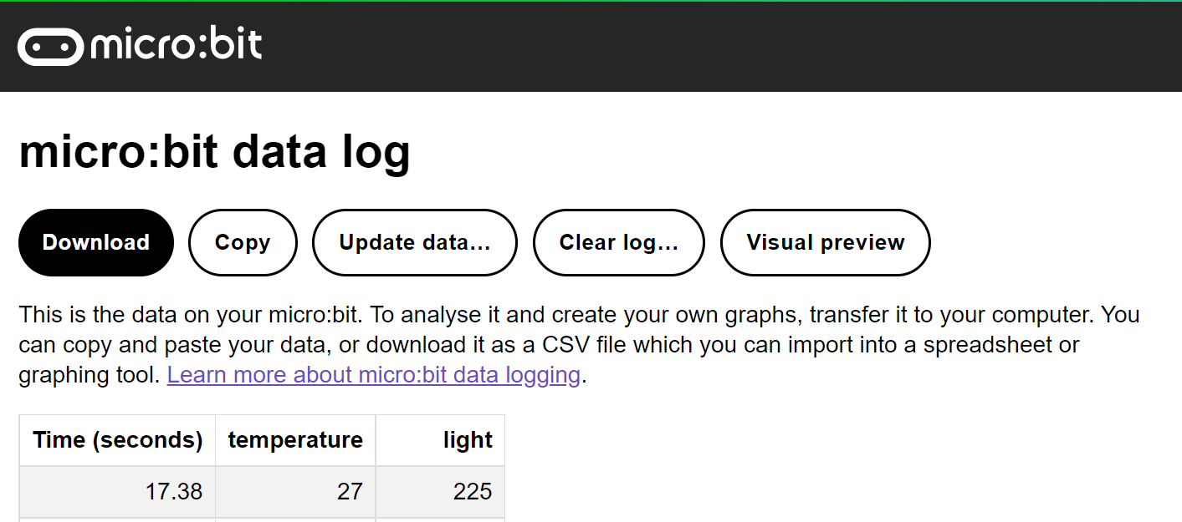
Adat rögzítés Lychee cicusnak 2/2
Van otthonodban egy jó napozóhely Lychee számára? Hasonlítsa össze a fény- és hőmérsékletszinteket, amelyeket a háza különböző területein rögzít! A legnaposabb és legmelegebb helyek valószínűleg a kedvencei lesznek ☀️😻

Slide 28
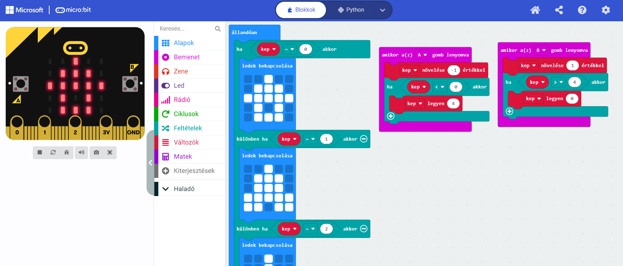

Kép galéria

Slide 29
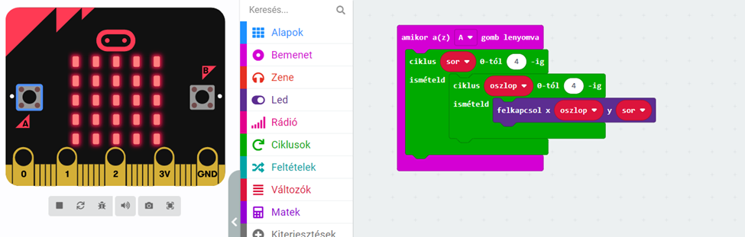
Játék a pixelekkel 1/6
Kapcsoljuk fel az összes képpontot!

Slide 30
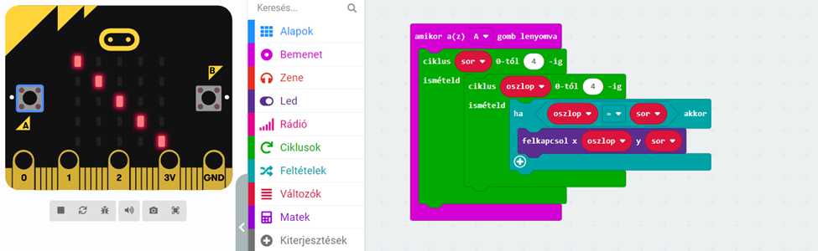
Játék a pixelekkel 2/6
Rajzoljunk átlós vonalat!

Slide 31
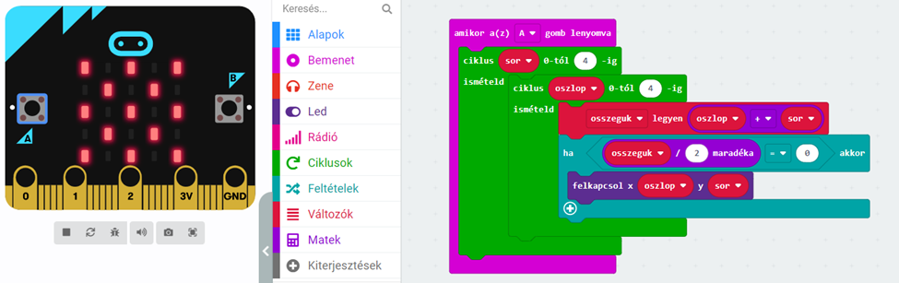
Játék a pixelekkel 3/6
Rajzoljunk sakktáblát!

Slide 32
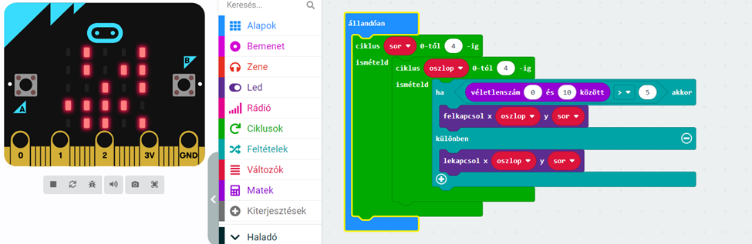
Játék a pixelekkel 4/6
Rajzoljunk TV-t amiben nincs adás! Ez egy régi TV 😊

Slide 33
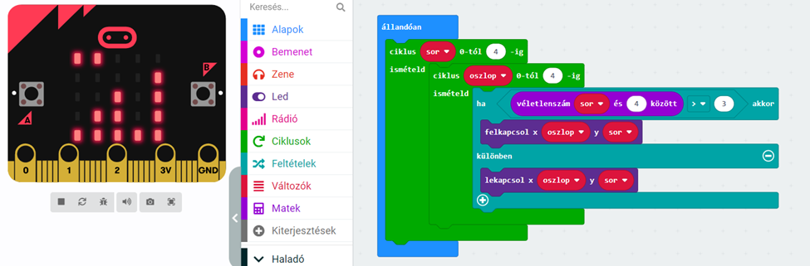
Játék a pixelekkel 5/6
Módosítsuk a TV-nket, hogy olyan legyen, mit a tűz a kandallóban!

Slide 34
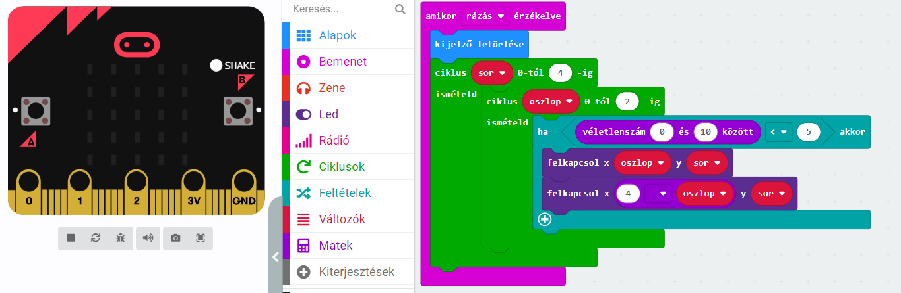
Játék a pixelekkel 6/6
Készítsünk AI képgenerátort!

Slide 35
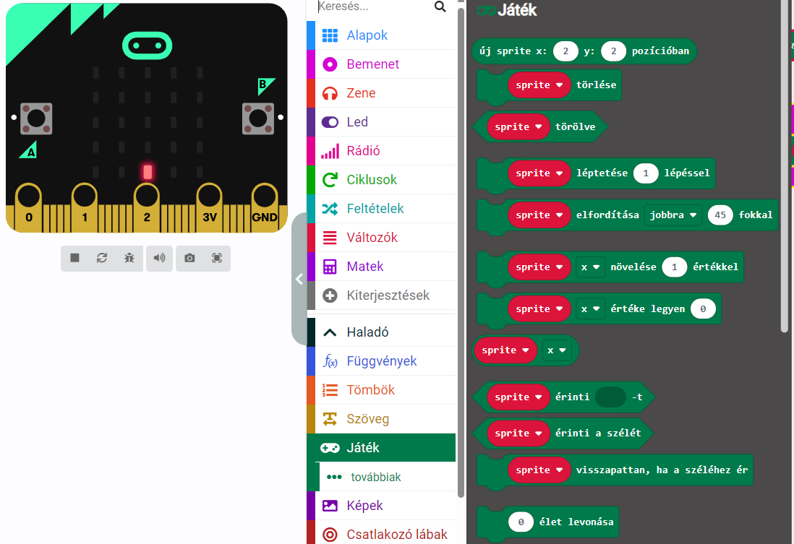
Sprite-ok
A sprite-ok olyan képpontok, amik letörlik maguk után a képernyőt és még sok más hasznos tulajdonságuk van.

Slide 36

Sprite-ok
Hozzunk létre egy sprite-ot és mozgassuk az A és B gombokkal!

Slide 37

Vödrös játék 1/2
A következőkben elkészítünk egy játékot egy LibGDX tutorial alapján: A Simple Game - libGDX
A játékban az alsó vödörrel az fentről érkező esőcseppeket kell elkapnunk. Ha sikeresen elkaptuk az esőcseppet, akkor kapunk 1 pontot, ha nem sikerült elkapni, akkor "GAME OVER" felirattal vége lesz a játéknak és kiírja az addig összegyűjtött pontokat. Kezdésnek hozzuk létre a vodor és a csepp változókat, akik a sprite-ok lesznek:

Slide 38


Vödrös játék 2/2

Slide 39


Dino run 1/3
A következőkben elkészítjük a híres Dinorun játékot Microbitre. Az A gombbal ugrunk. Az alul jövő akadályokat átugrani. Minden sikeres ugrásnál kapunk 1 pontot. Ha nem sikerül átugrani az akadályt, akkor "GAME OVER" felirattal a játék véget ér és kiírja az addig elért pontokat. Hozzuk létre a dino és a kaktusz sprite-okat.

Slide 40

Dino run 2/3
Készítsük el egy másik állandóan blokkban a kaktusz mozgását!

Slide 41

Dino run 3/3
Készítsük el egy harmadik állandóan blokkban a játék logikát és adjuk hozzá a vége a játéknak feltételt kaktuszt mozgató állandóan blokkhoz is!

